Slide 1

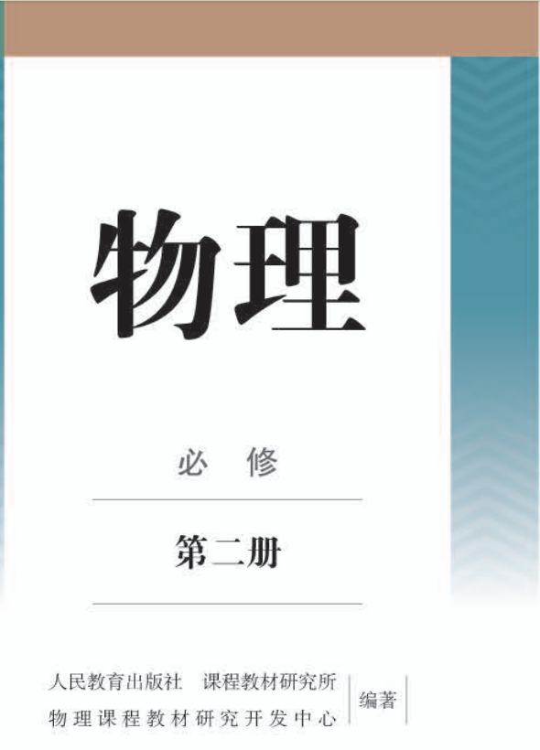
8.3 动能和动能定理

Slide 2


Slide 3

感动中国人物事迹（2011年全国见义勇为模范吴菊萍）
2011年7月2日，在杭州滨江区的一个小区中发生险情，有个两岁的小女孩在十楼窗台外的栏杆上抓着,九楼的邻居找来了梯子想要伸过去但长度不够，最后小女孩支持不住掉了下去，楼下人群中的吴菊萍赶紧冲上前去，用自己的双手快速接住小女孩，小女孩安全了，可吴菊萍却身受重伤，左手臂多处粉碎性骨折。

Slide 4
8.3 动能和动能定理

Slide 5

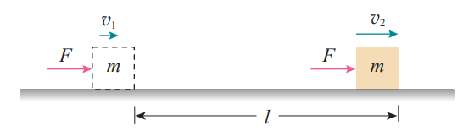
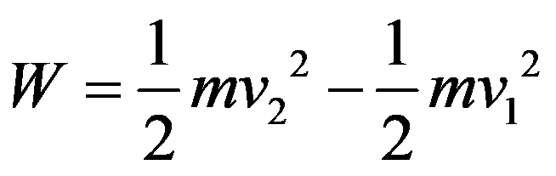
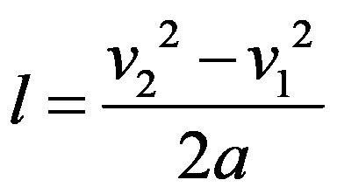
一、动能
【问题1】质量为m的某物体在光滑水平面上运动，在与运动方向相同的恒力F的作用下发生一段位移l，速度由v₁增加到v₂。试求这个过程中外力做的功与v₁、v₂的关系？
在这个过程中，恒力F做的功W=Fl，有：
F = ma

Slide 6
一、动能
【问题2】质量为m的某物体在粗糙水平面上运动，摩擦力大小为f，在与运动方向相同的恒力F的作用下发生一段位移l，速度由v₁增加到v₂。试求这个过程中外力做的功与v₁、v₂的关系？
f
f
在这个过程中，合外力 F-f 做的功W=(F-f )l，有：
F-f = ma
可得合外力做的功：

Slide 7
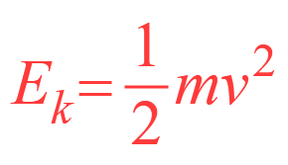
一、动能
1.定义： 物体由于运动而具有的能叫做动能
2.表达式：
3.单位：
理解：
（1）矢量还是标量？
（2）有无正负？
（3）状态量还是过程量？
（4）相对性

Slide 8
课堂练习：
1.下列几种情况中，甲、乙两物体的动能相等的是( )
A．甲的速度是乙的2倍，乙的质量是甲的2倍
B．甲的质量是乙的2倍，乙的速度是甲的2倍
C．甲的质量是乙的4倍，乙的速度是甲的2倍
D．质量相同，速度大小也相同，但甲向东运动，乙向西运动
CD
2.质量一定的物体（ ）
A.速度发生变化时，动能一定发生变化
B.速度发生变化时，动能不一定发生变化
C.速度不变时，其动能一定不变
D.动能不变时，速度一定不变
BC

Slide 9
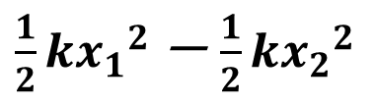

功能关系
功与能量的转化紧密相连
1. W_{G}＝ mgh₁ － mgh₂ = -△E_{P}
重力做功对应于重力势能的变化；
2. W_{弹}= = -△E_{P}
弹簧弹力做功对应于弹性势能的变化。
3. W_{合}= = △E_{k}
合外力做功对应于动能的变化。
那么动能的变化和什么力做功有关？
1. 对“变化”的理解：
动能定理
① W＞0， E_{k2}__ E_{k1 ，} △ E_{k——} 0
＞
＞
合力做正功，动能增加；
② W＜0， E_{k2}__ E_{k1 ，} △ E_{k——} 0
＜
＜
合力做负功，动能减小。

Slide 10

二、动能定理
2.合力对物体做的功的理解
3.适用范围
既适用于直线运动，也适用于曲线运动。
既适用于恒力做功，也适用于变力做功。

Slide 11
课堂练习：
D
3.关于做功和物体动能变化的关系,不正确的是( )
A.只有动力对物体做功，物体的动能增加
B.只有物体克服阻力做功，它的动能减少
C.外力对物体做功的代数和等于物体的末动能与初动能之差
D.动力和阻力都对物体做功，物体的动能一定变化
BD
4.下列说法正确的是（ ）
A.合力对物体做的功越多，物体的动能就越大
B.合力对物体做的功越多，物体的动能变化量就越大
C.物体运动过程中所受的合力不为零，则它的动能一定变化
D.物体运动过程中所受的合力不为零，则它的速度一定变化

Slide 12
课堂练习：
5.导入案例中，假设小女孩质量为10kg，从10楼下落，下落前距吴菊萍胳膊高度约 ，吴菊萍从接住小孩到小孩速度减为零，小孩下降高度约1m，不计空气阻力。（g=10m/s²）
（1）用动能定理求小孩下落到吴菊萍胳膊前的速度。
（2）假设整个过程胳膊承受的作用力不变，用动能定理求接住小孩过程中小孩对胳膊的作用力大小。
27m
（3）若直接研究小孩下落的整个运动过程，用动能定理求接住小孩过程中小孩对胳膊的作用力大小。

Slide 13

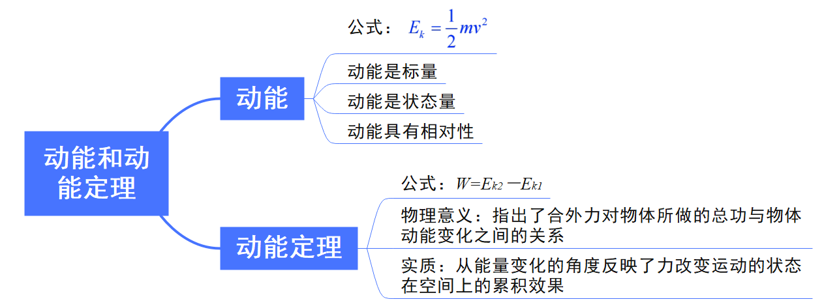
课堂小结

Slide 14
课后作业
课本88页1、2、3题

